Slide 2
lợp nhà
bơm xe
bát cơm
hợp tác

Slide 3
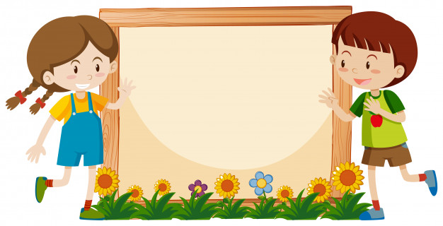
Bài 62:
um up uôm

Slide 4
Khám phá

Slide 5
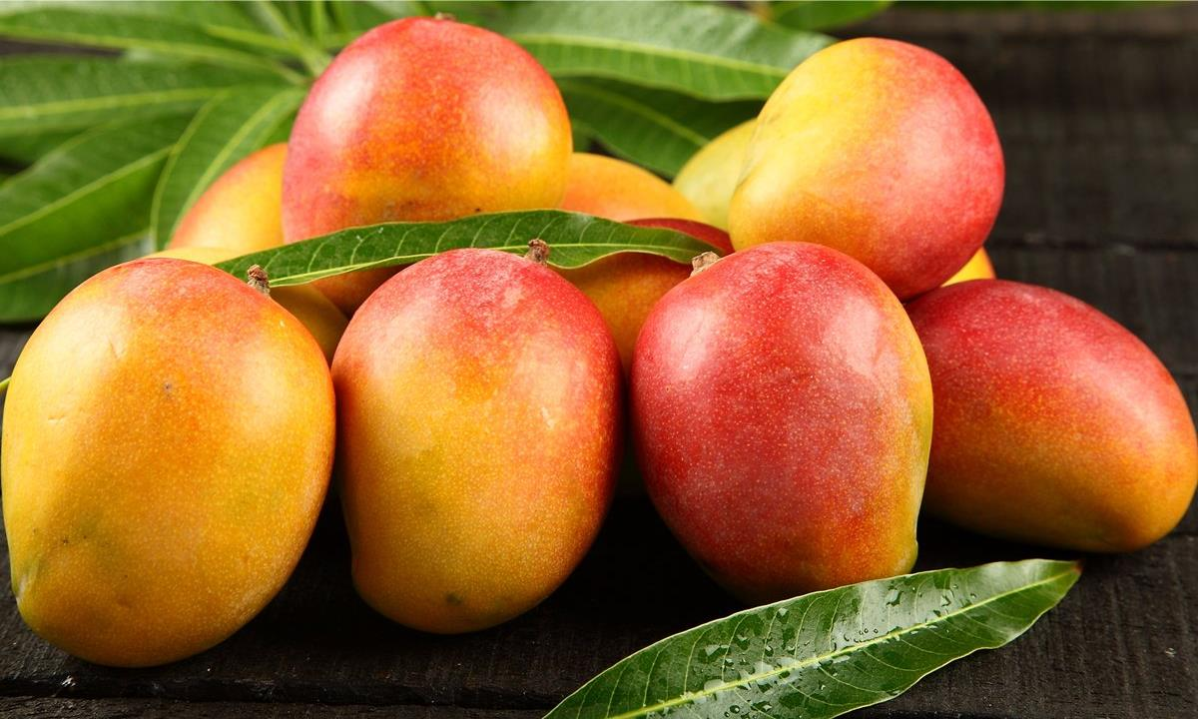
chum đất
quả muỗm
chụp đèn
chum
muỗm
uôm
chụp
um
m
u
um
m
uôm
uô
up
p
up
u
u
m
um
u
p
up
u
ôm
uôm

Slide 6
Đọc từ
ứng dụng

Slide 7
ao chuôm
mũm mĩm
búp sen
lụp xụp

Slide 8
mũm mĩm
ao chuôm
um
uôm
up
up
búp sen
lụp xụp
up

Slide 9
Tạo tiếng
buồm
b
uô
`
buồm
cánh buồm

Slide 10
Viết

Slide 11
Ďm

Slide 12
Ďp

Slide 13
Ďį

Slide 14
chum đất
chụp Α˝n
Ǖίả muķ

Slide 15
Đọc bài
ứng dụng

Slide 17
Mùa hè đến
Sen nhuộm đỏ cả ao vàng. Ve râm ran trên các tán lá xanh um. Tu hú núp sau chum vải chín báo mùa hè sang. Lũ chim rủ nhau cất lên bài ca mùa hè lảnh lót.
uôm
um
up
um

Slide 18
Con gì núp sau
chùm vải chín?

Slide 19
Nói và nghe
Mùa hè có gì?

Slide 20
CHÚC CÁC EM HỌC GIỎI!

